Slide 1

INTERFACE DESIGN
#3 Low-Fid Prototyping
Interaktive Infotafel zum Fichtensterben im Schwarzwald
Meike Luise Madel, Alisa Otto

Slide 2
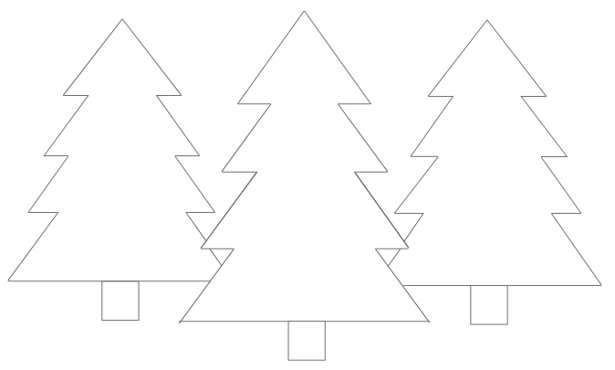
INTERFACE DESIGN
#3 Low-Fid Prototyping
Interaktive Infotafel zum Fichtensterben im Schwarzwald
Schwarzwald-Fichten vom Klimawandel bedroht
für Aufklärung sollen (solarbetriebene) digitale, interaktive Infotafeln sorgen, die vor den Fichten stationiert sind
Allgemeine Infos zum Baum (Alter, Art, Vorkommen im Schwarzwald)
Echtzeit-Infos zur Baumgesundheit (Krankheiten oder Schäden, z.B. Nadel-, Wipfel und Feuchtigkeitszustand)
diese Infos werden als interaktives Dashboard aufbereitet und visualisiert
mit Touchfunktion
sollen Schwarzwaldbesucher auf die Auswirkungen des Klimawandels sensibilisieren
Meike Luise Madel, Alisa Otto

Slide 3
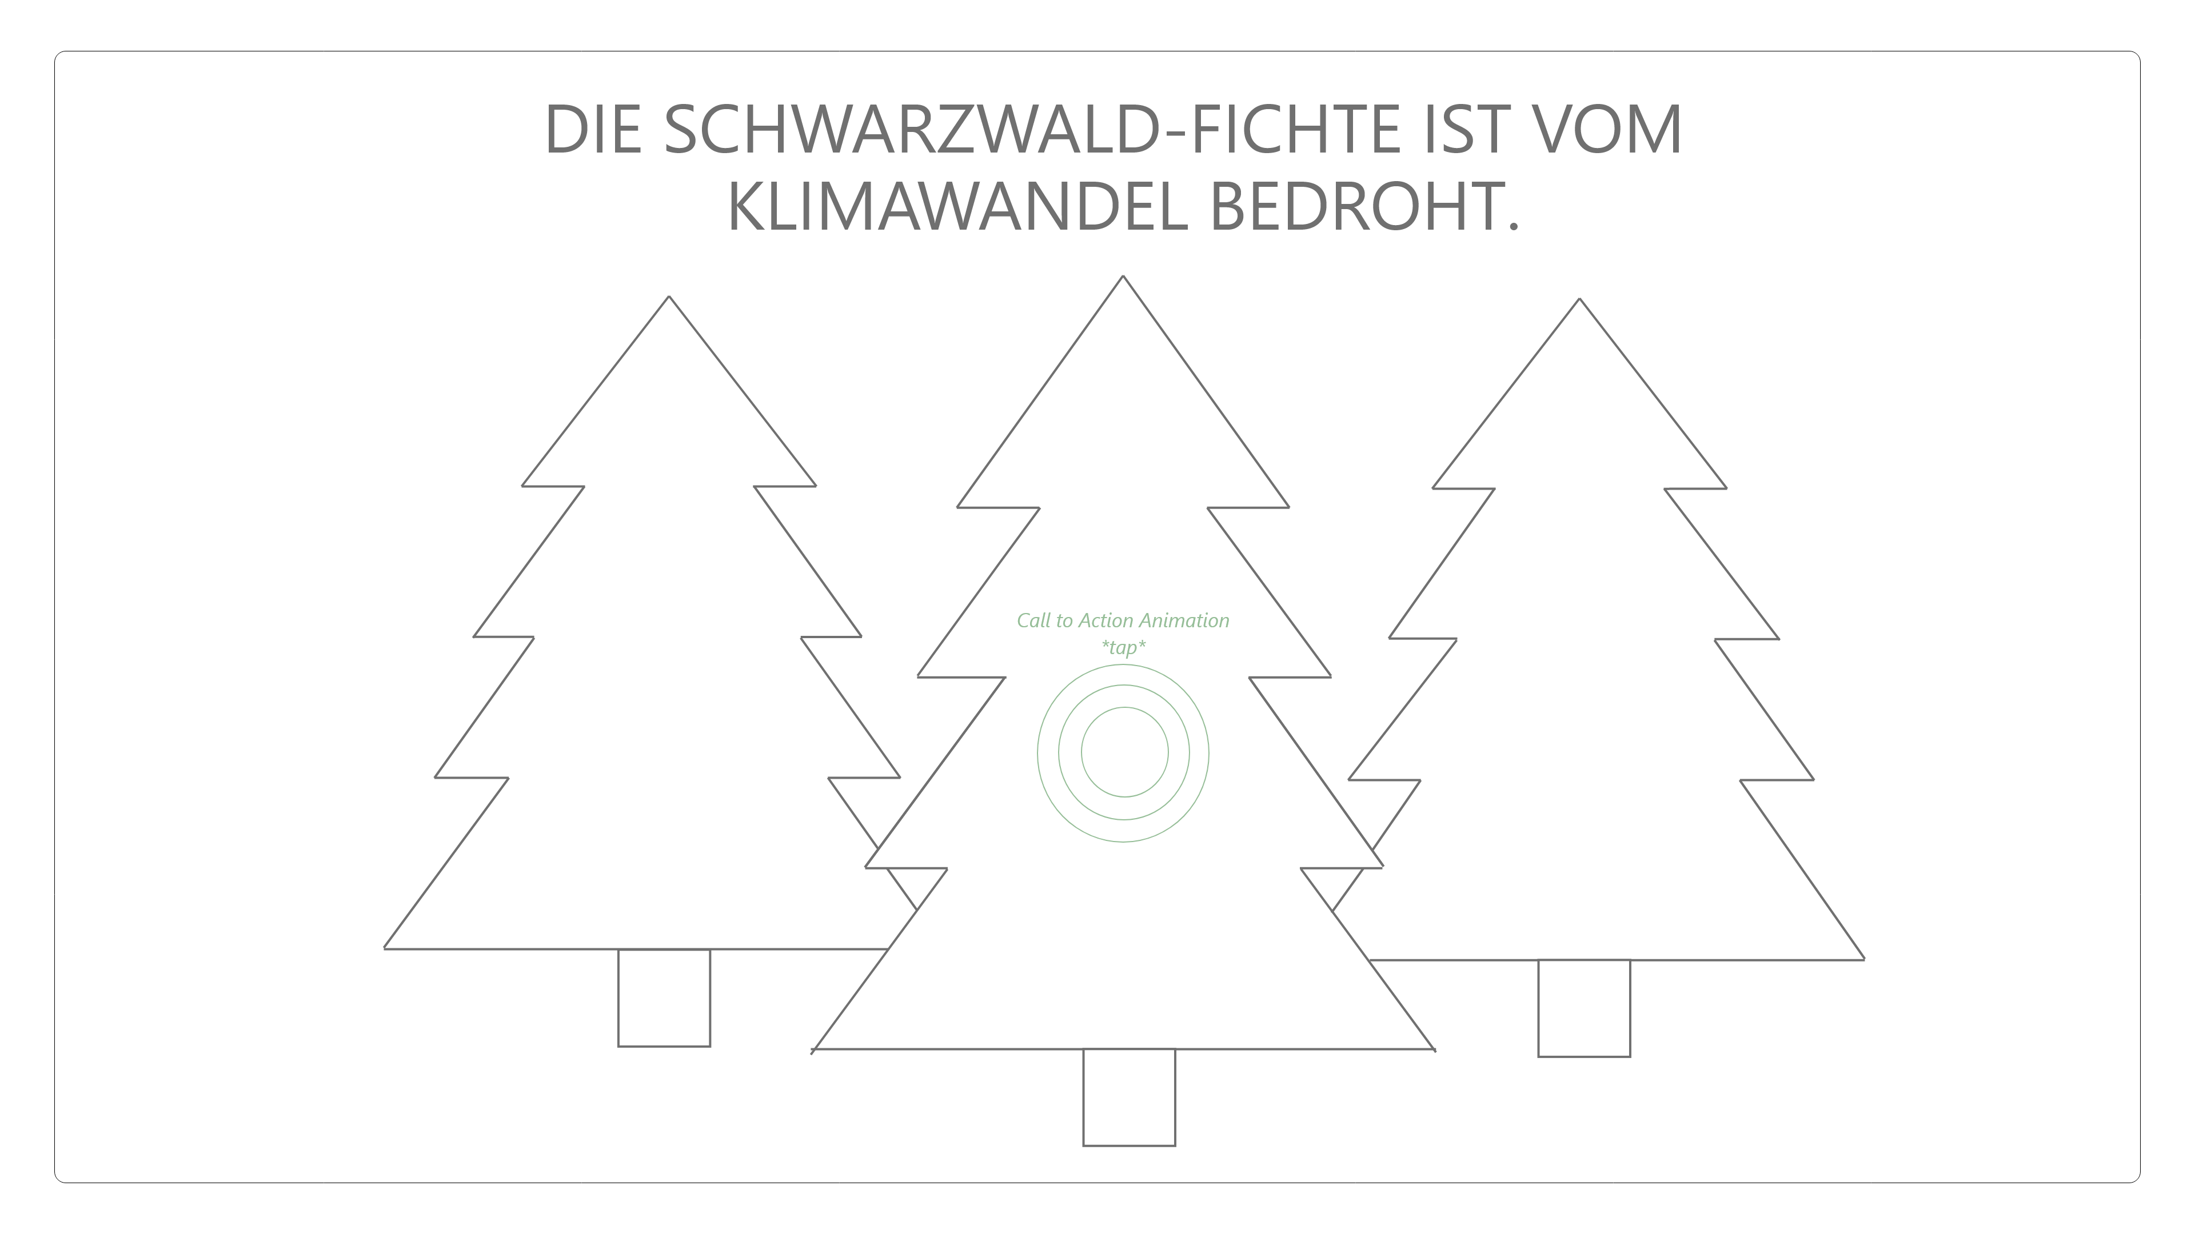
INTERFACE DESIGN
#3 Low-Fid Prototyping
Stand-by-Modus

Slide 4
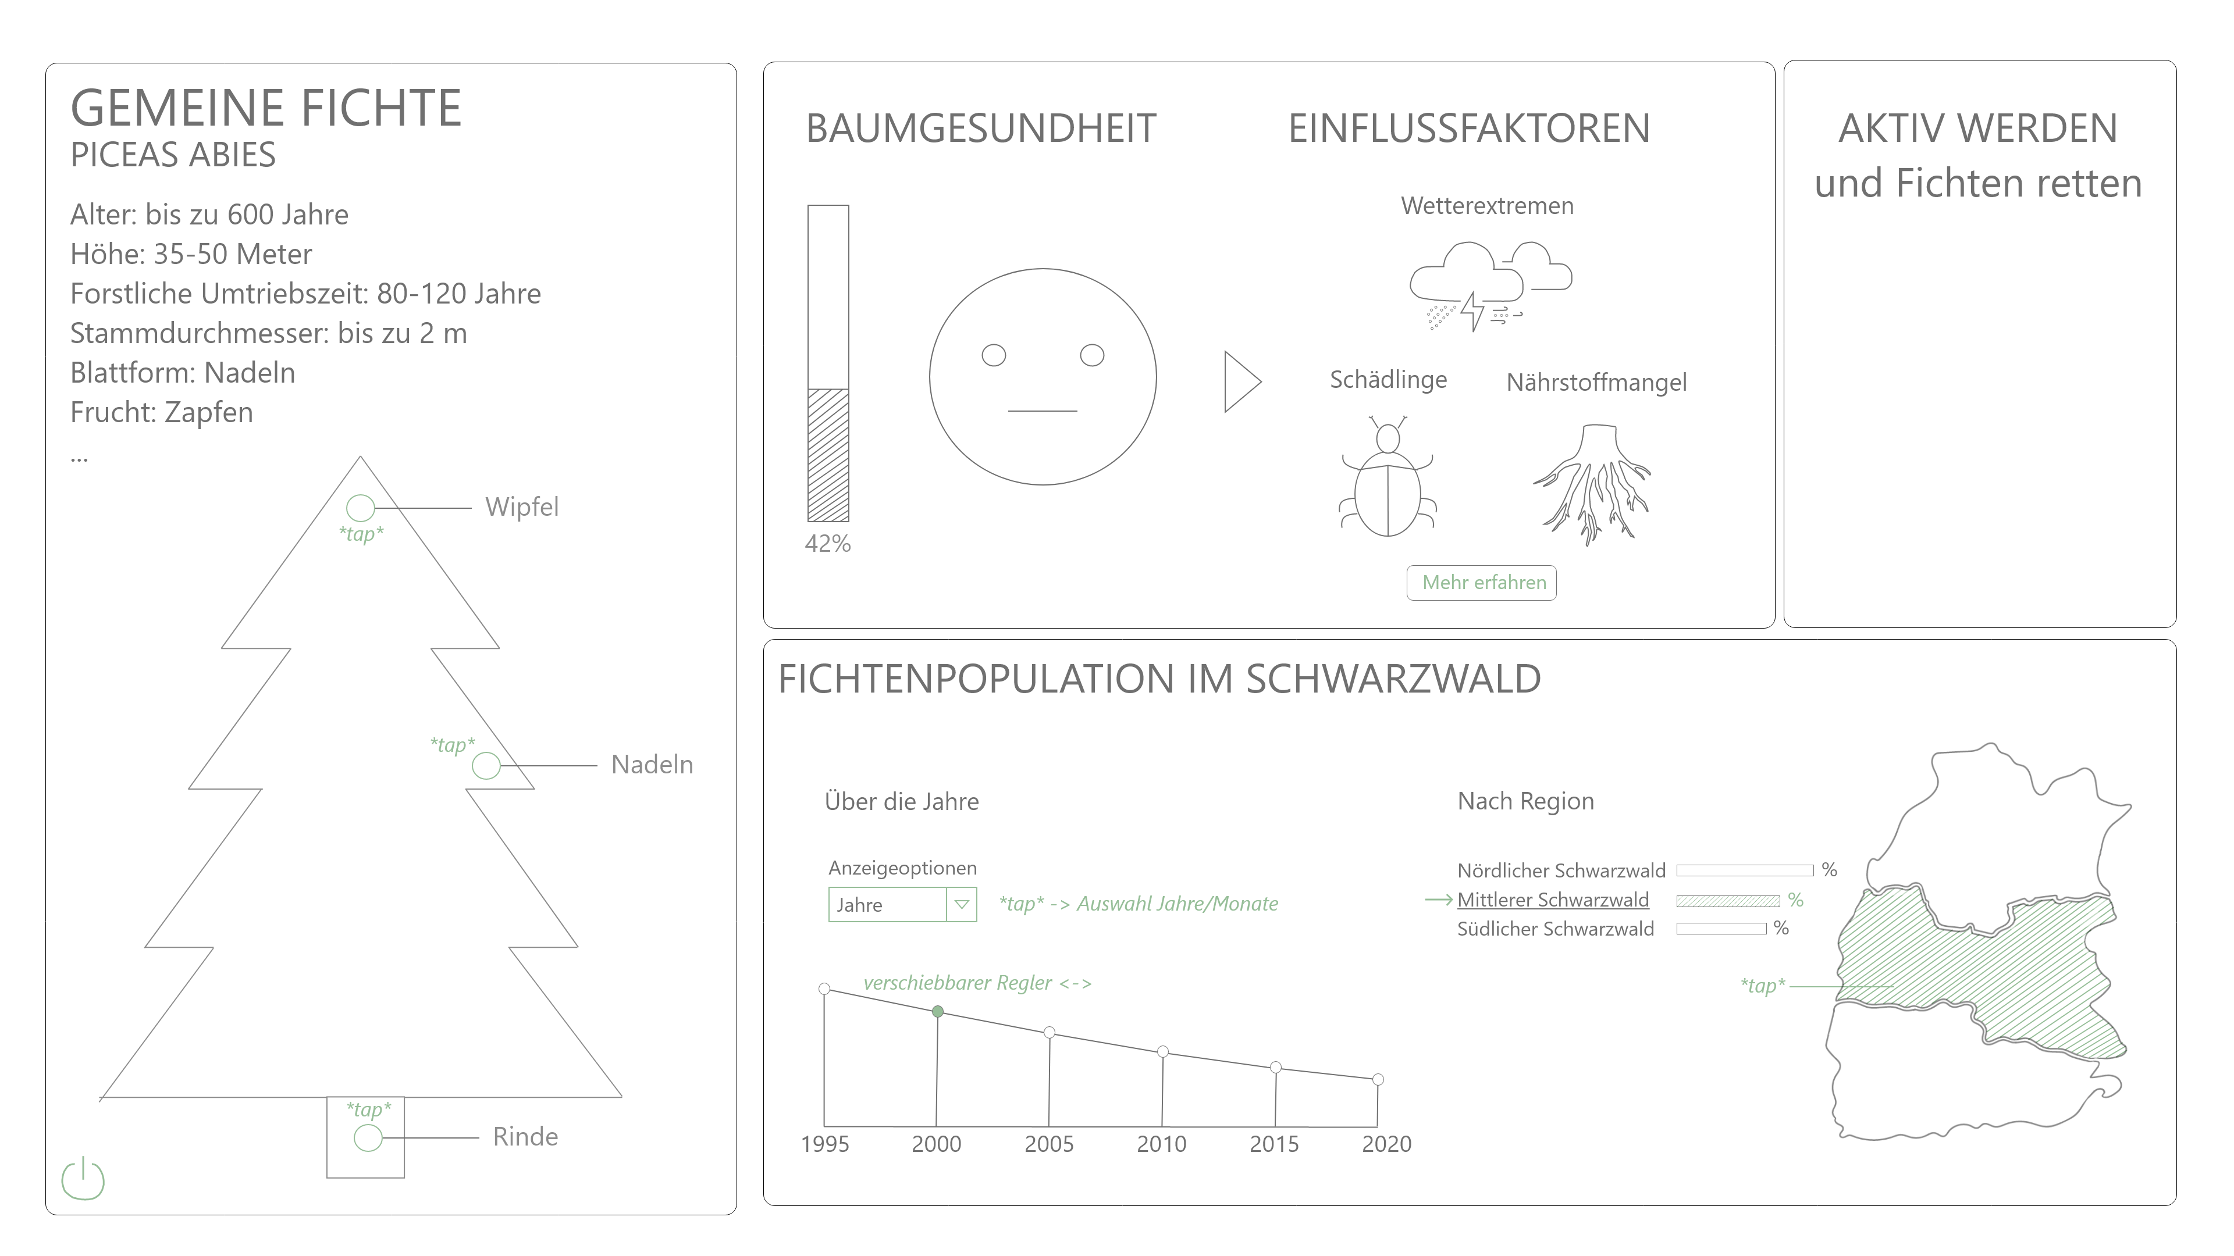
INTERFACE DESIGN
#3 Low-Fid Prototyping
Startseite

Slide 5
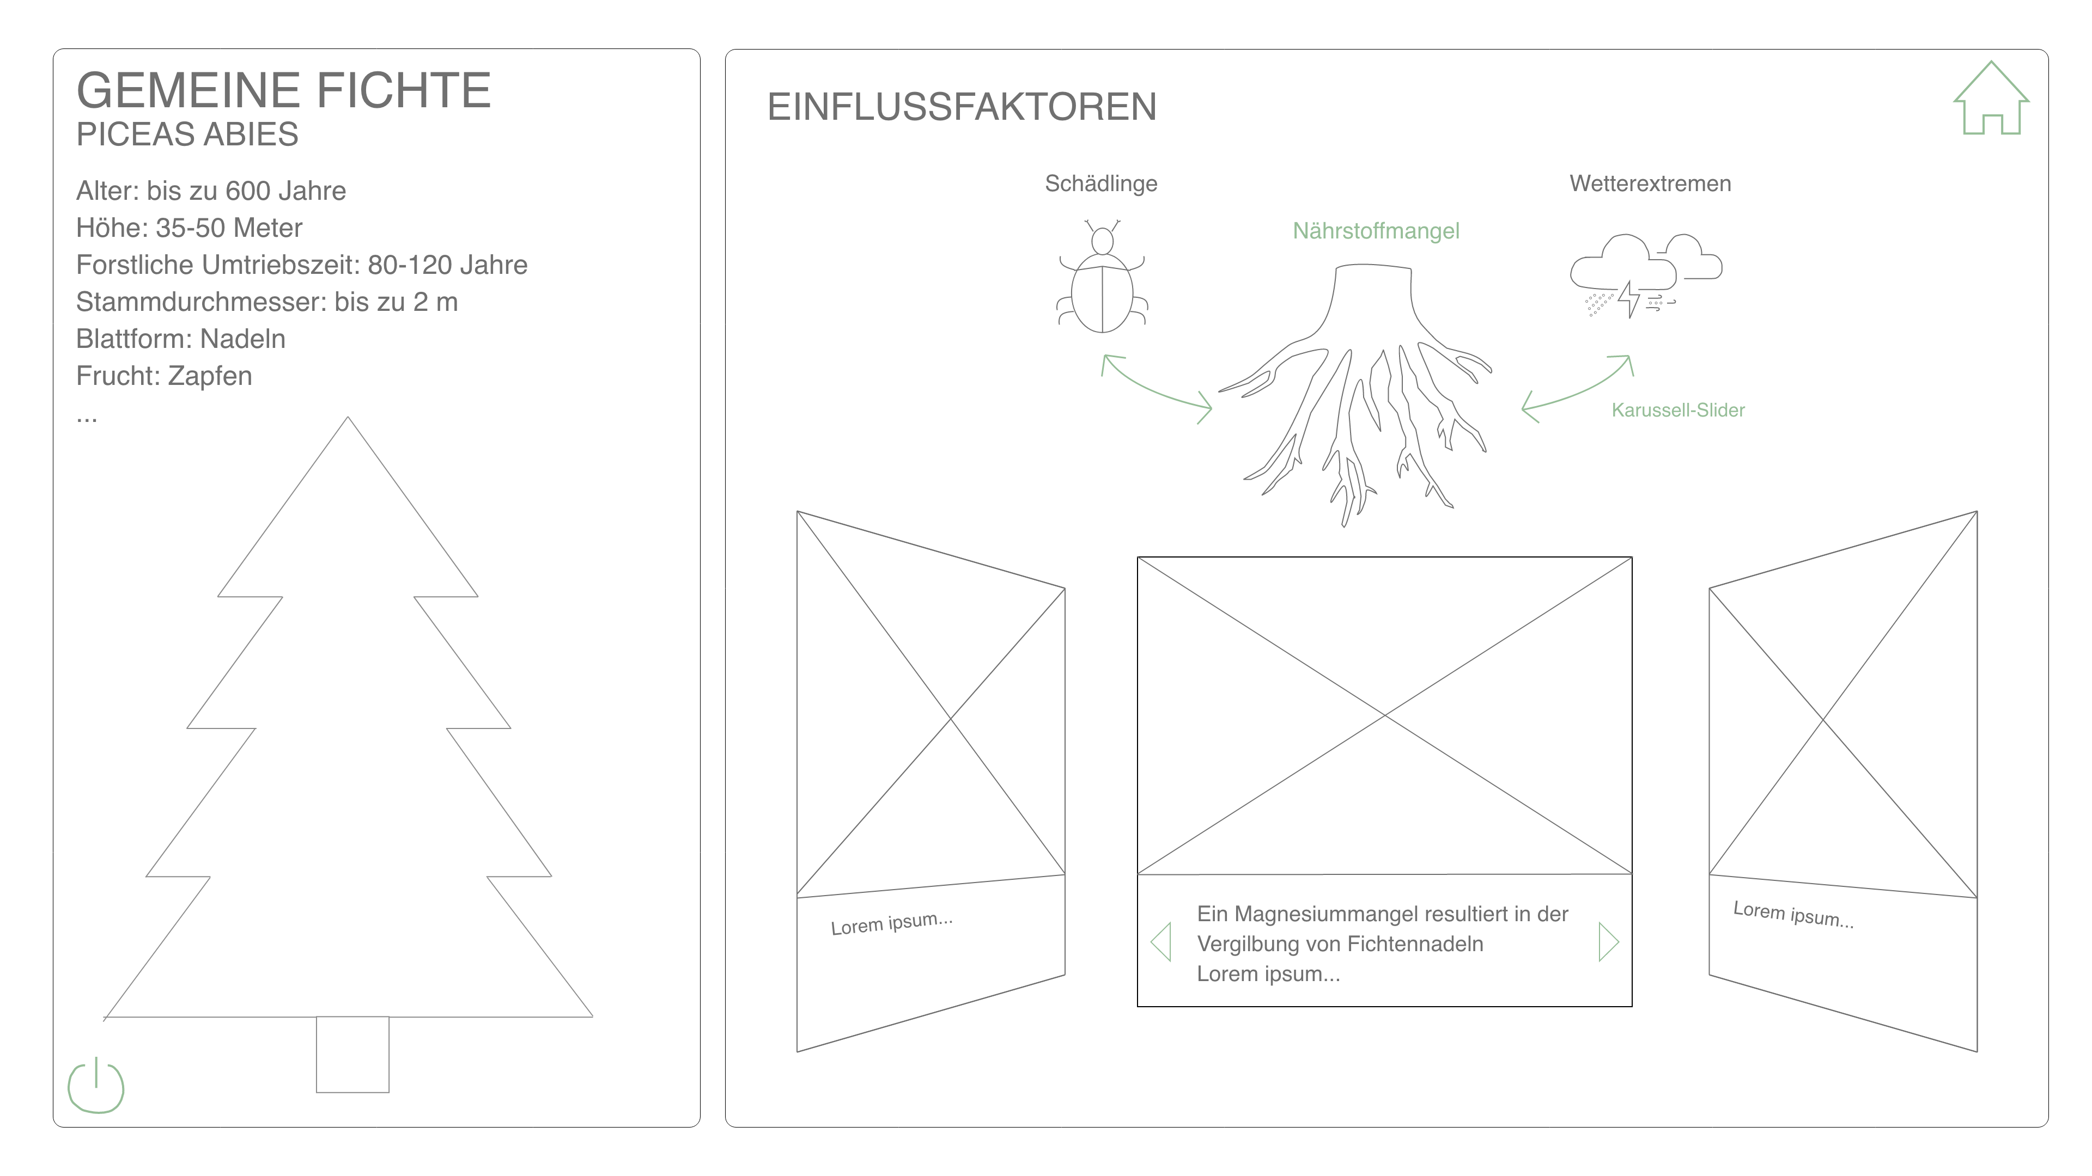
INTERFACE DESIGN
#3 Low-Fid Prototyping
Die Einflussfaktoren

Slide 6
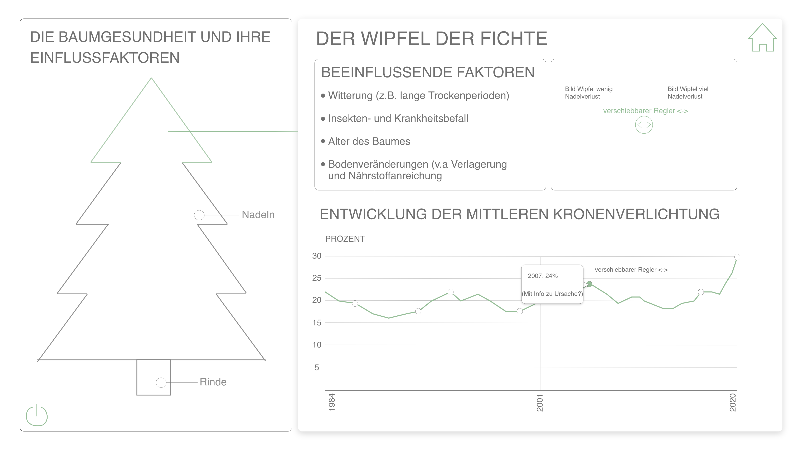
INTERFACE DESIGN
#3 Low-Fid Prototyping
Der Wipfel

Slide 7
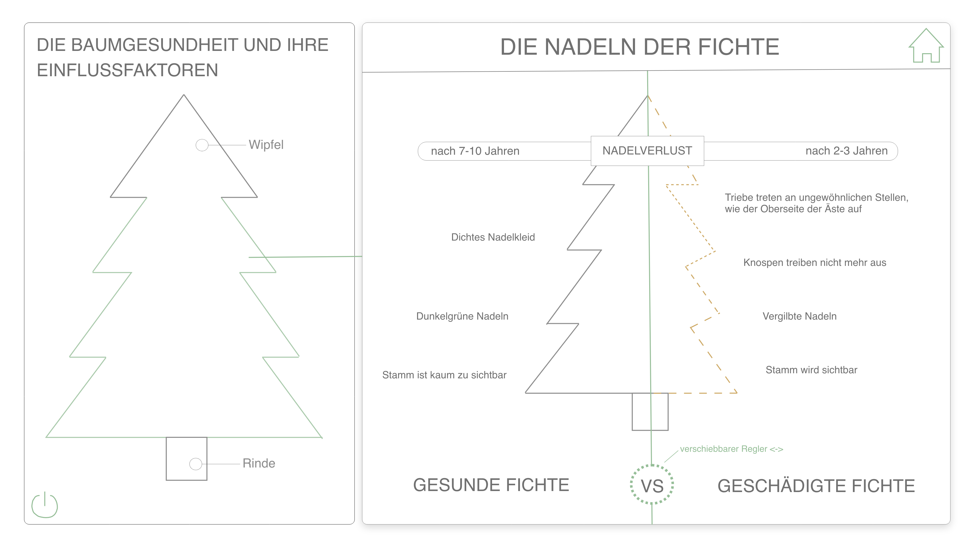
INTERFACE DESIGN
#3 Low-Fid Prototyping
Die Nadeln

Slide 8
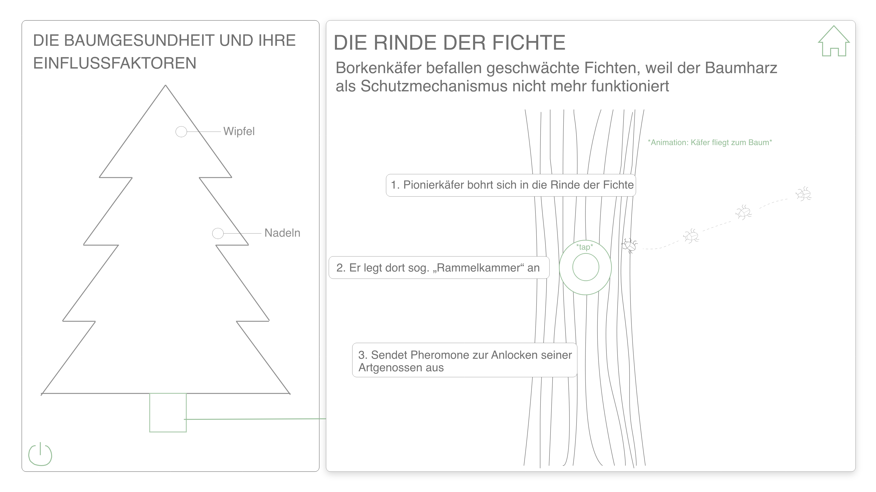
INTERFACE DESIGN
#3 Low-Fid Prototyping
Die Rinde – Teil 1

Slide 9
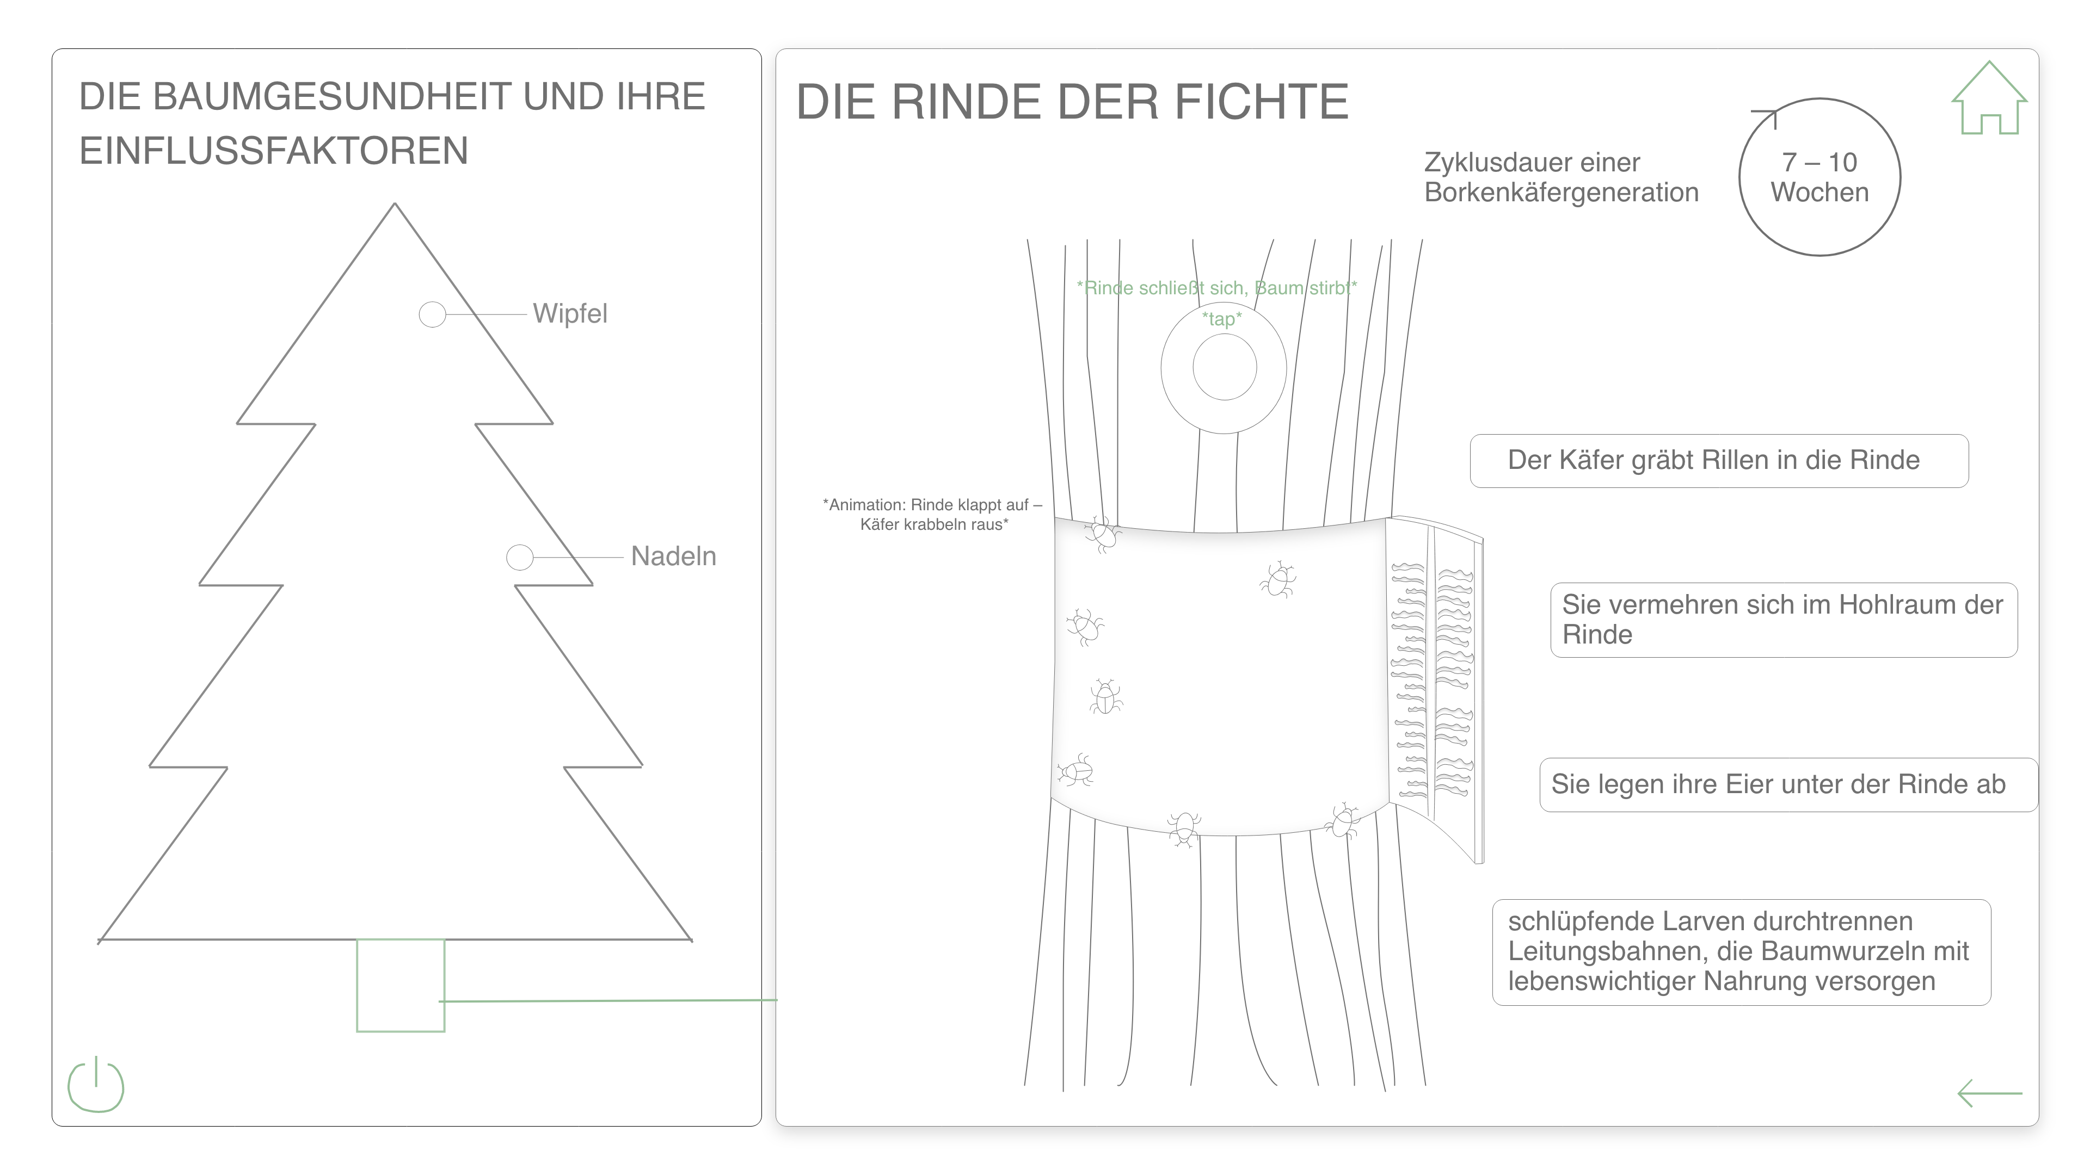
INTERFACE DESIGN
#3 Low-Fid Prototyping
Die Rinde – Teil 2

Slide 10
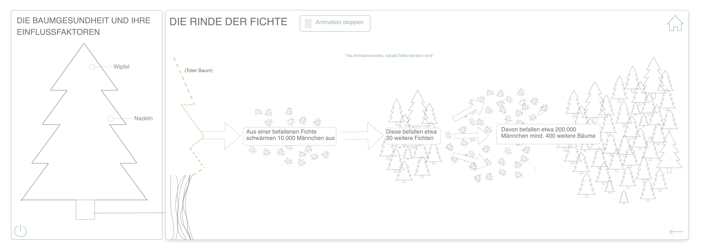
INTERFACE DESIGN
#3 Low-Fid Prototyping
Die Rinde – Teil 3

Slide 11
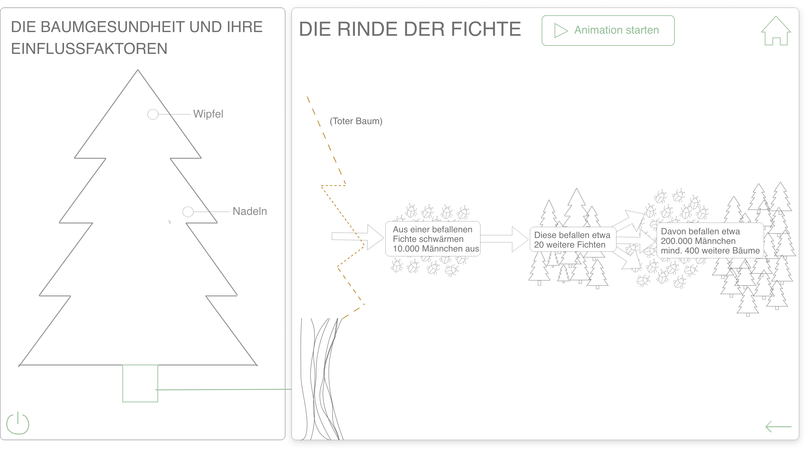
INTERFACE DESIGN
#3 Low-Fid Prototyping
Die Rinde – Teil 4

